Slide 1
5. 데이터수집(step 1)
Kim ga-young

Slide 2
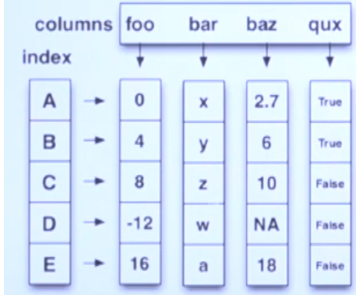
1. pandas 정의
Pandas IO API: pandas 객체를 반환하는 pd.read_csv() 와 같이 액세스 되며 최상위 수준의 판독기 함수 집합
Pandas에서 다루는 2차원 배열 데이터를 DataFrame이라고 정의
하나의 인덱스를 공유하는 여러 시리즈의 조합
엑셀과 같이 표라고 생각하면 됨
중간에 row나 column을 삽입, 삭제 가능

Slide 3
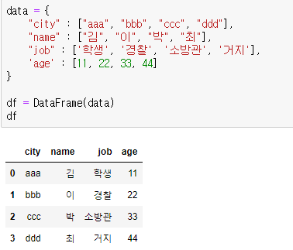
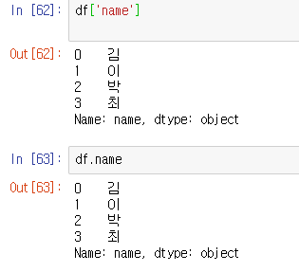
2. DataFrame 생성(1)
column 접근방법
df[‘name’] or
df.name

Slide 4
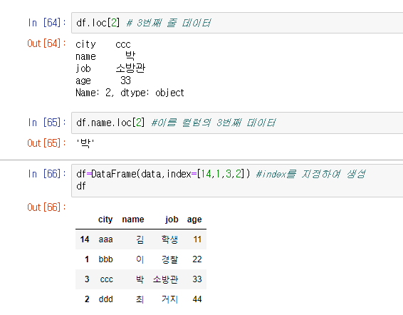
DataFrame 생성(2)
3번째 행 추출: df.loc[2], 이름 컬럼의 3번째 데이터: df.name.loc[2]

Slide 5
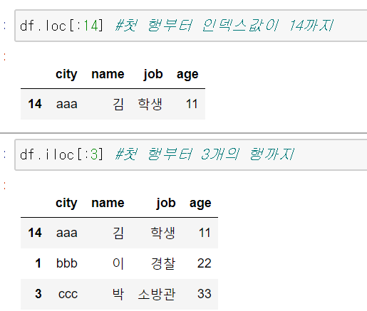
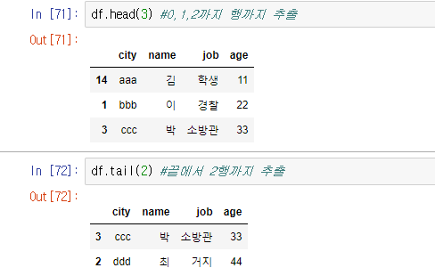
DataFrame 생성(3)

Slide 6
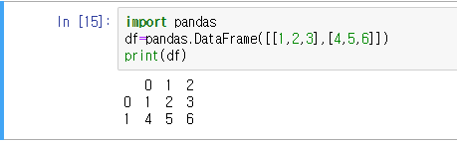

pandas 사용하기

Slide 7
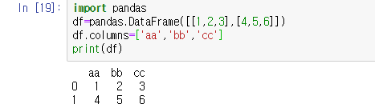
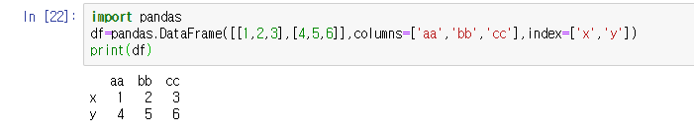
pandas 사용하기(1)
columns명 변경: aa,bb,cc
df.index=[‘x’,’y’]
한 줄에서 모두 변경

Slide 8
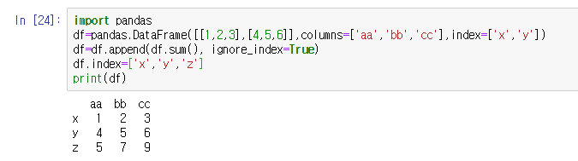
Pandas 사용하기(2)
새로운 행에 sum결과를 출력하기

Slide 9
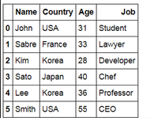
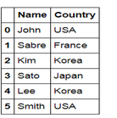
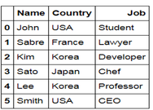
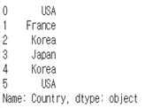
열을 이용한 데이터 추출
데이터 불러오기
LEC_03_data.csv
하나의 열 데이터 추출
2개의 열, 3개의 열 데이터 추출

Slide 10

Pandas 실습 (1)
1행에 1000,2000,3000,5000
2행에 600,150,800,900을 입력하고
출력에서는 3행에 두 행을 더한 합이 출력되도록 만드시오.
<출력>

Slide 11
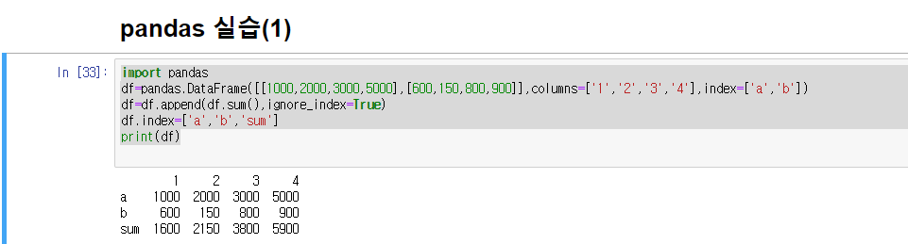
Pandas 답안

Slide 12
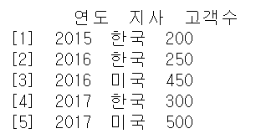
Pandas 실습 (2)
<출력>을 위해 DataFrame을 이용하여 아래와 같이 나오도록 코딩하시오.

Slide 13
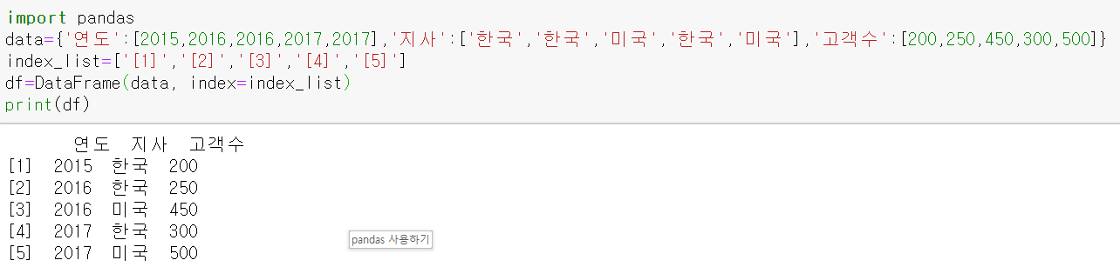
Pandas 실습2 정답

Slide 14
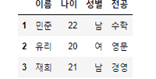
Pandas 실습3
<출력>을 위해 DataFrame을 이용하여 아래와 같이 나오도록 코딩하시오

Slide 15
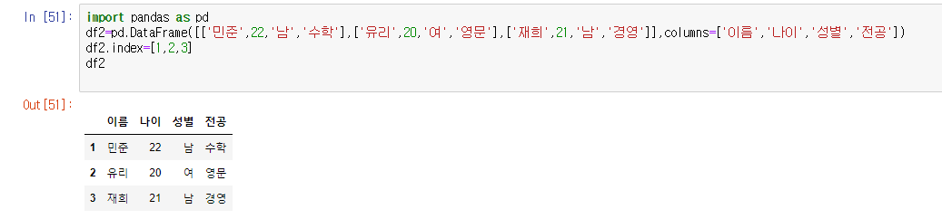
Pandas 실습3정답

Slide 16
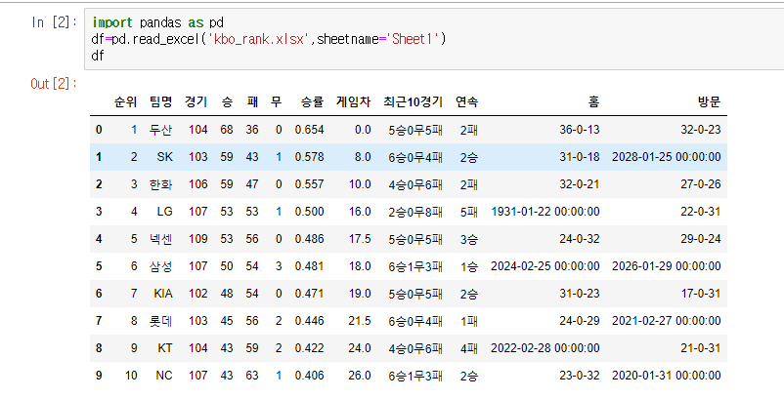
1. 엑셀파일 읽기
Excel Files
read_excel()메서드는 xlrd파이썬 모듈을 사용하여 excel파일을 읽음
!pip install openpyxl

Slide 17
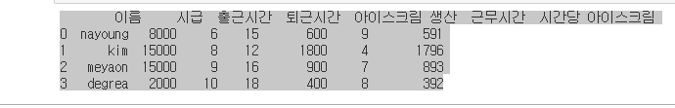
엑셀 실습(1)
management.xlsx파일을 읽으시오.
‘근무시간’을 추가하시오(퇴근시간-출근시간)
‘시간당 아이스크림’을 추가시키시오(아이스크림 생산-근무시간)
출력결과

Slide 18
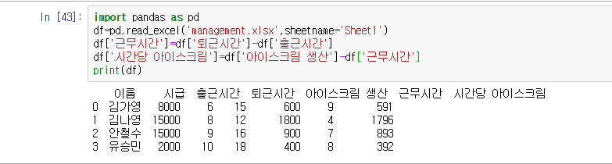
엑셀 실습 정답(1)

Slide 19

정렬
df=df.sort_values(by=['시간당 아이스크림'],ascending=[False])
(1) 근무시간이 높은 시간에 따라 정렬하시오

Slide 20
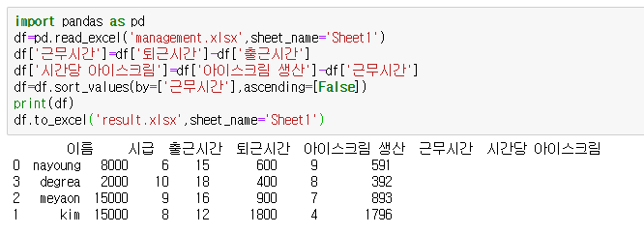
정렬 답안

Slide 21
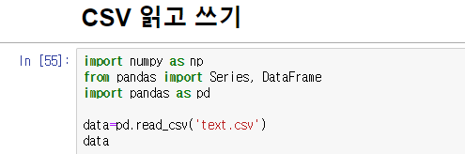
CSV 파일
pandas 자료구조
Series: 1차원 배열
DataFrame: 2차원 배열(전체데이터)
pandas series

Slide 22
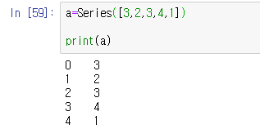
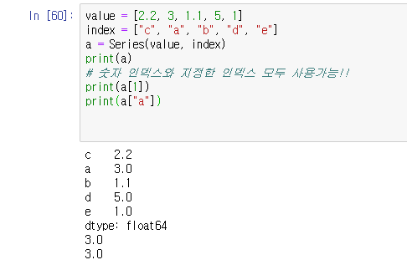
CSV 파일
pandas series

Slide 23
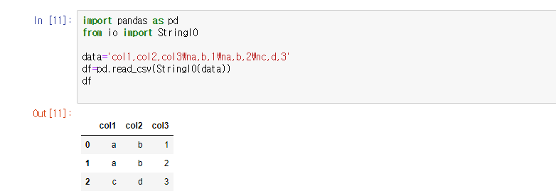
텍스트 파일을 엑셀로 변환
CSV & Text Files
텍스트 파일을 읽는 두 가지 함수: read_csv()와 read_table()
표 형식의 데이터를 dataframe 개체로 변환

Slide 24
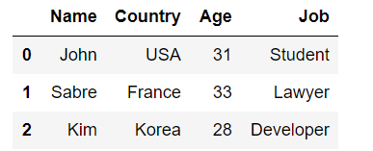
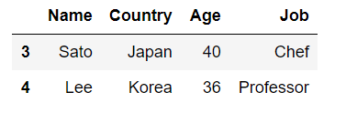
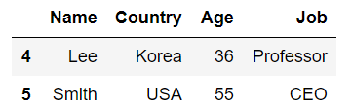
문제
LEC_03_data.csv를 읽어서 출력하시오
화면과 같이 출력하시오.

Slide 25
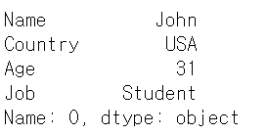
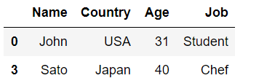
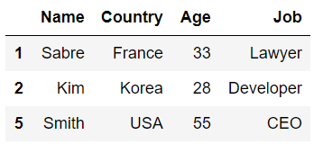
문제

Slide 26
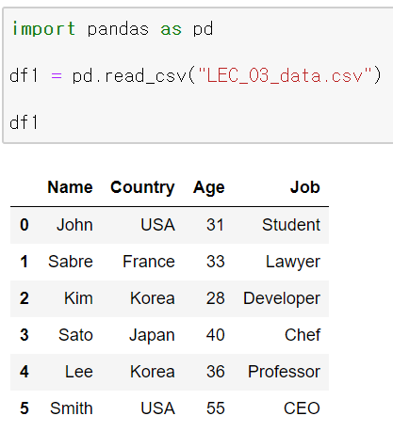
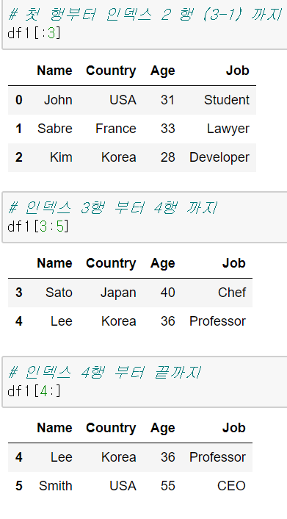
답안

Slide 27
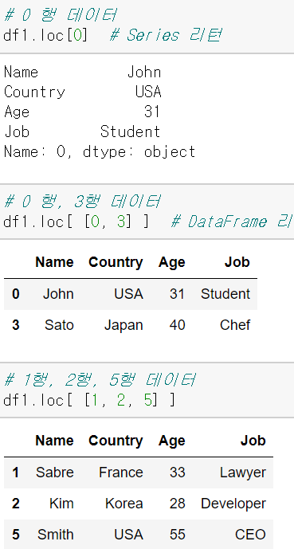
답안

Slide 28
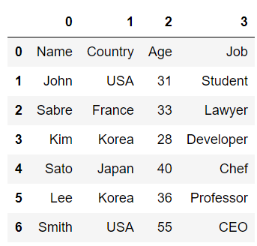
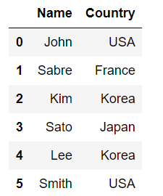
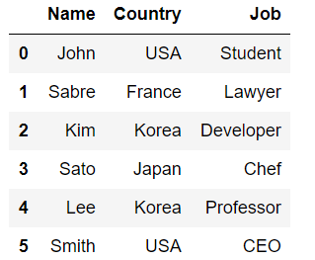
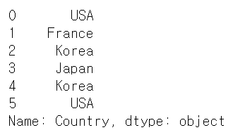
문제
LEC_03_data.csv을 df1의 변수로 읽으시오.
나라를 series타입으로 출력하시오
2개의 열(Name, Country) 데이터를 출력하시오.
3개의 열(Name, Country, job) 데이터를 출력하시오.
LEC_03_data.csv을 df2의 변수로 읽으시오.(단 heade를 없도록 나오시오)

Slide 29
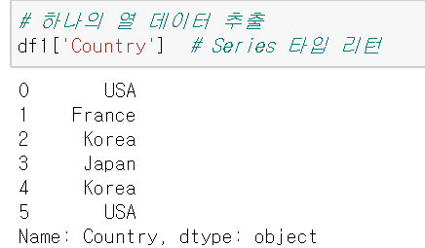
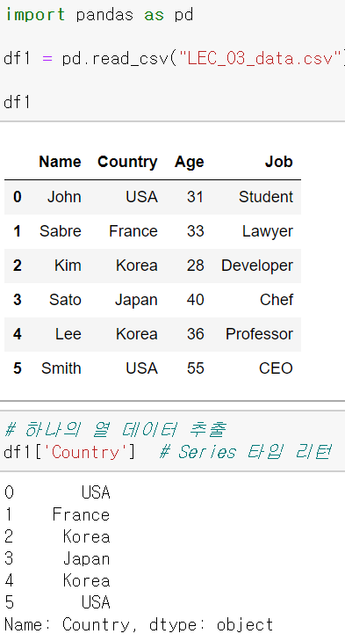
답안

Slide 30
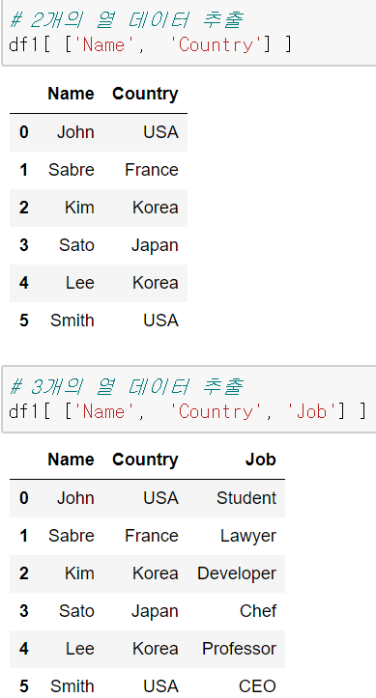
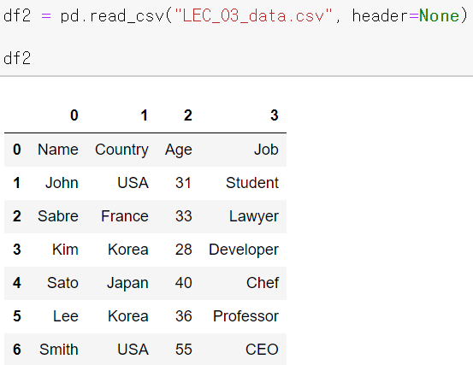
답안

Slide 31
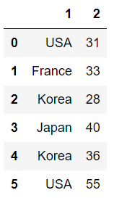
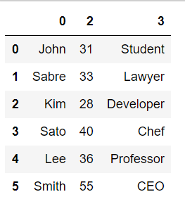
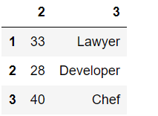
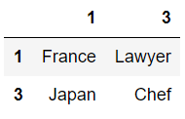
문제
모든 행, 1열부터 2열까지
1행부터 3행, 2열부터 끝까지
모든 행, 0열, 2열, 3열
행 3행, 1열, 3열

Slide 32
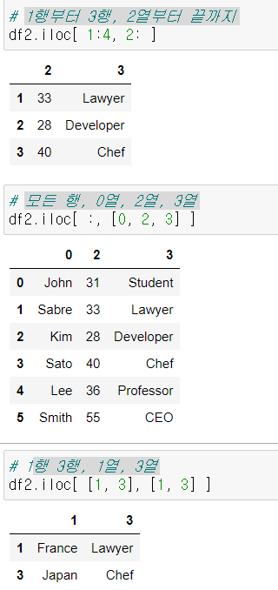
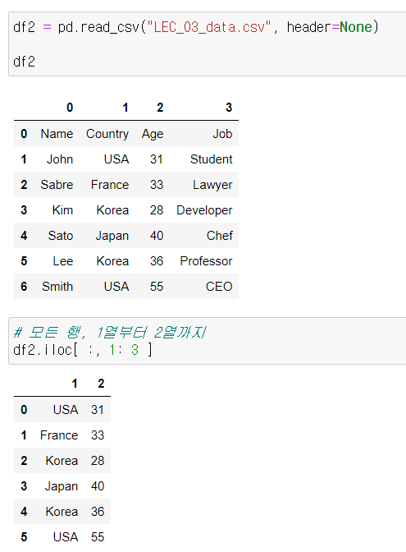
답안

